Slide 1
Знаменитые сотрудники Кунсткамеры
Презентация учителя истории и обществознания первой квалификационной категории МБОУ СОШ № 3 Травкиной Елены Дмитриевн

Slide 2
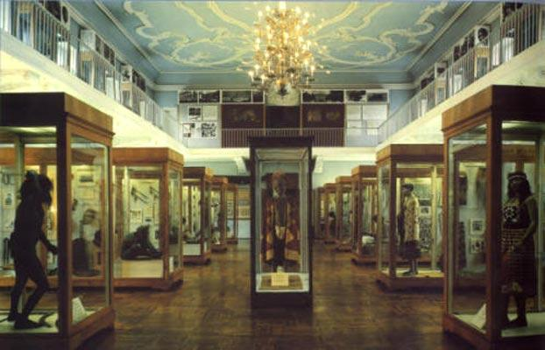
Цель работы –
рассказать об авторах-составителях коллекции Музей антропологии и этнографии имени Петра Великого Российской академии наук.

Slide 3
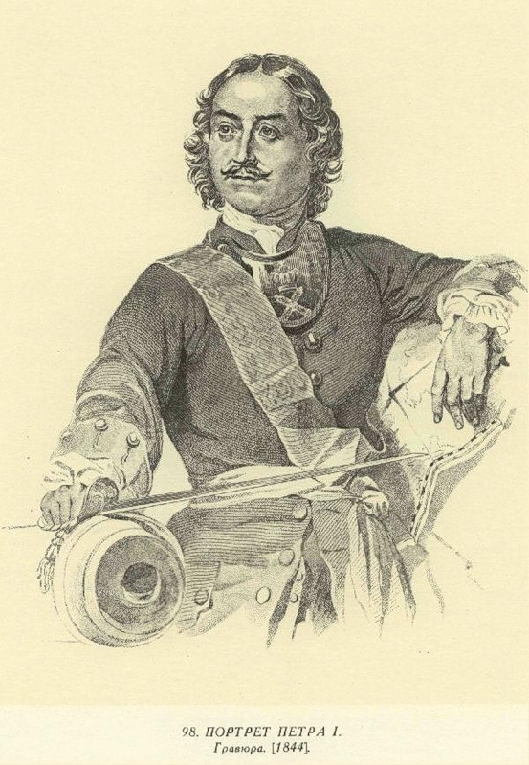
Музей антропологии и этнографии Российской Академии наук (Кунсткамера) носит имя Петра Великого: этот первый общедоступный русский музей был его детищем. Память о нем запечатлена не только в стенах музея, возводимых при жизни Петра, но и в экспонатах, собранных им, и в личных вещах царя. Это - особая, овеществленная история.

Slide 4
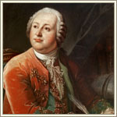
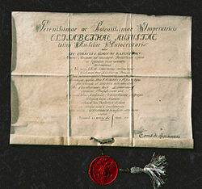
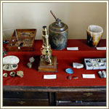
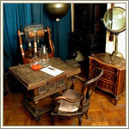
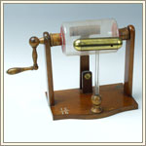
Михаил Васильевич Ломоносов (1711 – 1765 г.)
Составил «Каталога камней и окаменелостей» Кунсткамеры, вслед за этим Ломоносов приступил к работе в Физическом кабинете под руководством академика Г. Крафта, где провел немало времени в камере-обскуре, ставя эксперименты по дифракции света.

Slide 5
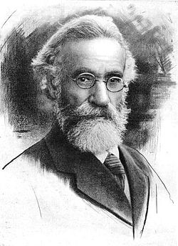
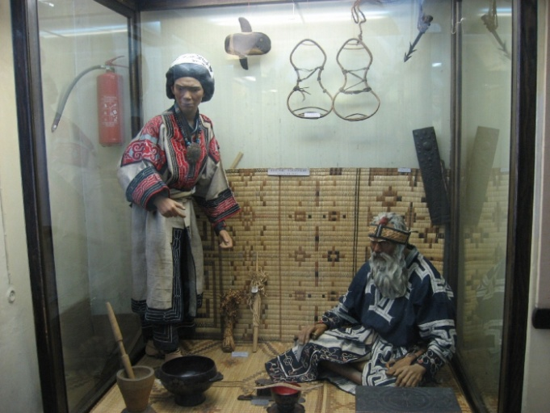
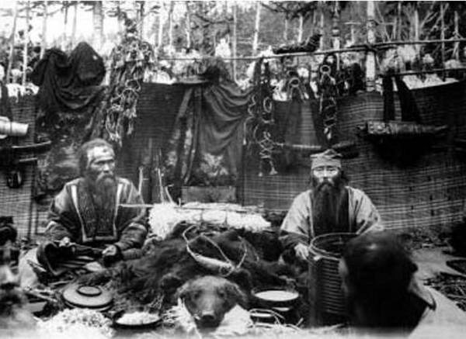
Лев Яковлевич Штернберг (1861 – 1927 гг.)
Подробно исследовал общественный строй, религиозные воззрения и обычное правонивхов (гиляков), сахалинских и амурских, айнов и различных тунгусо-манчжурских племен.
Л. Я. Штернбергу удалось открыть и подробно описать классификаторскую систему родства и реально еще бытующие пережитки группового брака у гиляков, а также у орочей.
Отдел этнографии Сибири

Slide 6
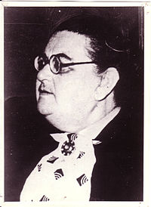
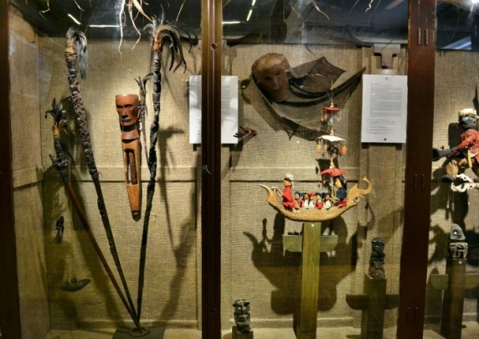
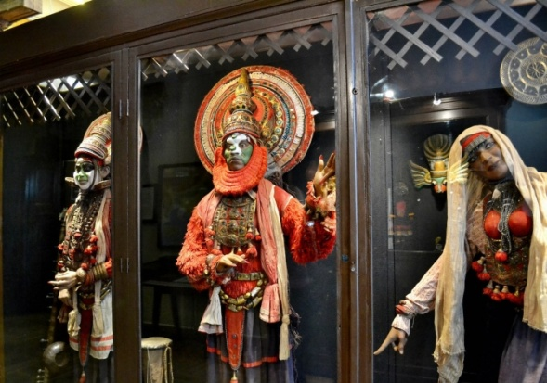
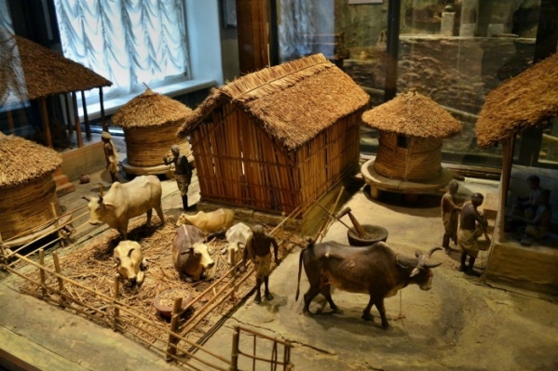
Людмила Александровна Мерварт (1888 – 1965 гг.)
Основоположница преподавания и изучения индонезийского языка в России, создатель коллекции Музей антропологии и этнографии.
Этнография Индии и Индонезии

Slide 7
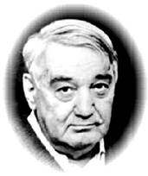
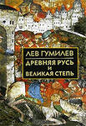
Лев Николаевич Гумилёв (1912 – 1992 гг.)
Предложил комплекс оригинальных методов изучения этногенеза, заключающихся в параллельном изучении исторических сведений о климате, геологии и географии вмещающего ландшафта и археологических и культурных источников. Основу его исследования составила оригинальная пассионарная теория этногенеза, с помощью которой он пытался объяснить закономерности исторического процесса

Slide 8
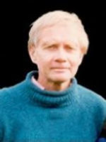
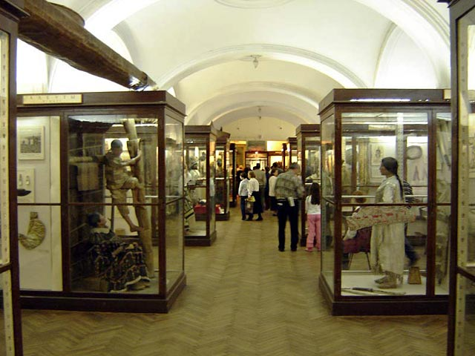
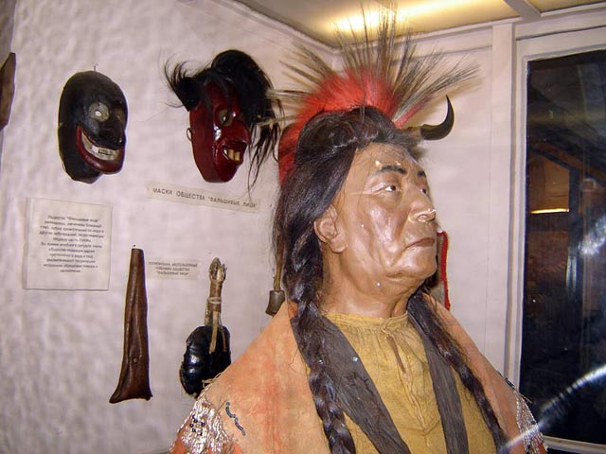
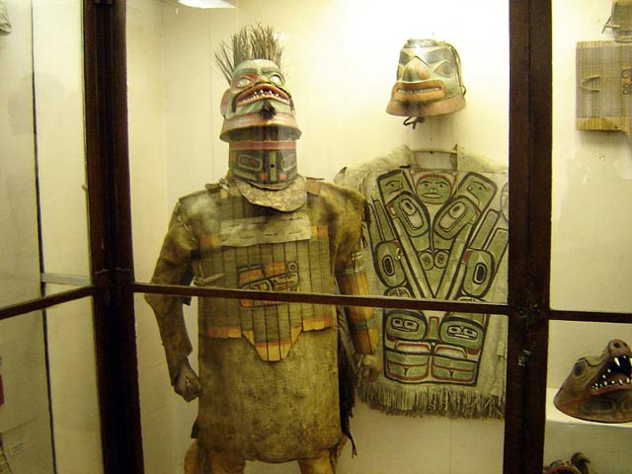
Юрий Евгеньевич Берёзкин (1945 г.)
Историк, археолог, этнограф, специалист по сравнительной мифологии, истории и археологии древнейшей Западной и Центральной Азии, а также истории и этнографии индейцев (в особенности Южной Америки); доктор исторических наук, заведует отделом Америки.
Этнография народов Америки

Slide 9
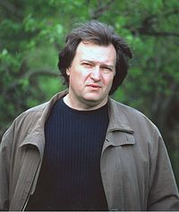
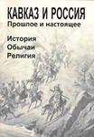
Резван Ефим Анатольевич (1957 г.)
Заместитель директора Музея антропологии и этнографии им. Петра Великого (Кунсткамеры) РАН, занимается изучением архивных и рукописных собраний Санкт-Петербурга. Результатом изучения архивных коллекций стала серия монографий, посвящённых русско-арабским отношениям. Итогом многолетних исследований, связанных с Кораном, стали публикации и переводов Священной книги ислама.

